Slide 1
校园招聘
机会就在这里，我们等你

Slide 2
上海虎踞国际贸易有限公司是一家专业从事国际贸易的股份制企业。公司于2004年成立，注册资金300万元，为一般纳税人，并具有国家批准的独立进出口权。
关于我们

Slide 3
COMPANY
PROFILE
经营范围：
公司经营范围广泛，主要经营各类礼品oem定做，具体包括皮革制品、塑料制品、橡胶制品、五金制品、工艺礼品、电子产品、文体用品、办公用品、服装鞋帽等。
公司业绩：公司已经与美国、澳大利亚、英国、法国、德国、西班牙、意大利、土耳其、捷克、俄罗斯、科威特、阿联酋、伊朗、菲律宾、南非、摩洛哥等国家建立了良好的贸易合作伙伴，其中包括一些知名的国际企业：米其林、雅马哈、本田、铃木、cotton on、乐事等，公司正在不断努力，期待能成为更多企业采购产品的桥梁和媒介。
公司介绍

Slide 4
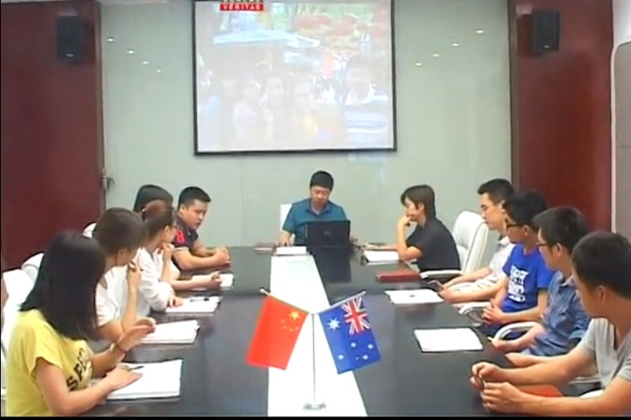
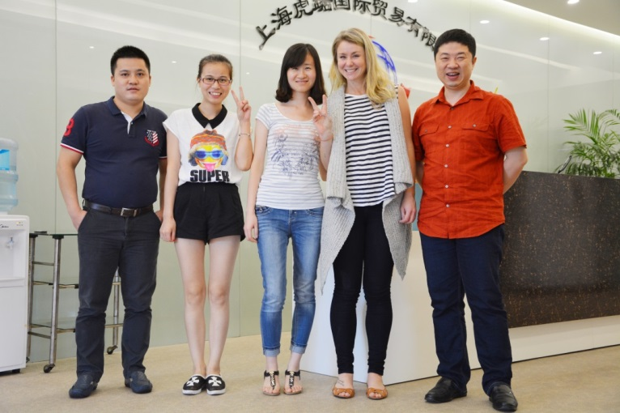
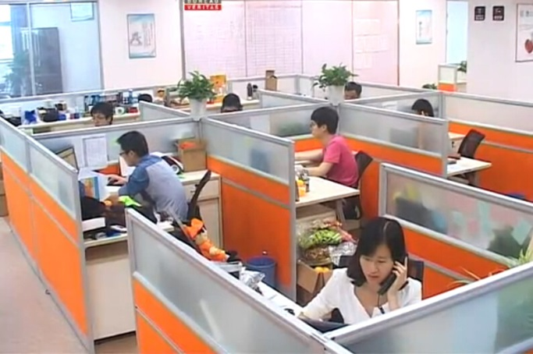
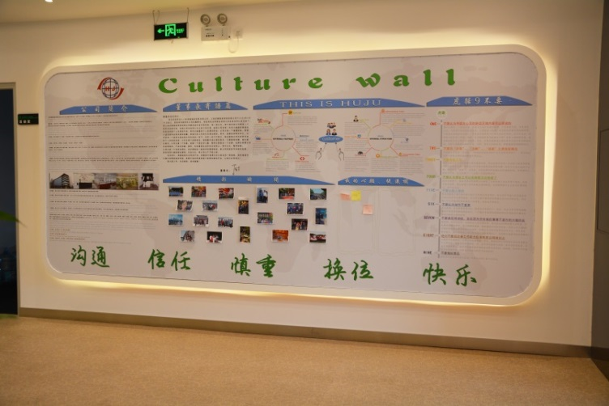
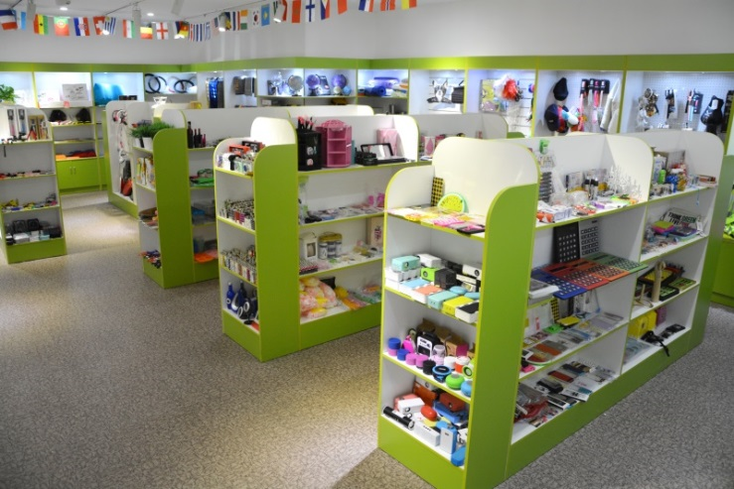
办公环境

Slide 5
招聘岗位：外贸业务员（12人）
1、岗位职责 ：
（1）掌握公司产品知识、价格，了解产品的基本生产流程、工艺及质量要求，熟悉公司的优势，并具备较强的销售能力；
（2）熟练掌握阿里巴巴操作平台发布产品信息，优化产品信息内容；
（3）客户询盘及RFQ的处理；
（4）已洽谈客户的跟进及激活；
（5）客户订单的签订及汇报客户生产的进度；
（6）客户付款的通知及催款工作；
（7）客户的维护及售后工作；
（8）完成上级安排的其它事务性工作。
任职资格
2、任职资格：
（1）本科及以上学历，具备良好的英语听说读写能力，英语CET-4及以上；
（2）熟练运用各种办公软件；
（3）具备较好的沟通、协调及执行能力、工作踏实认真、应对快捷敏锐；
（4）品行端正、吃苦耐劳、责任心强、具有团队合作精神及抗压能力。

Slide 6
招聘岗位
外贸业务员（12人）
工资待遇：
1、根据国家政策规定为员工缴纳社会保险及公积金；
2、公司免费提供住宿，按2人/间的标准安排；
3、入职基本工资3000元/月，工资随等级晋升调整，公司晋升空间大，只要你有能力，你的未来不是梦；
4、根据公司提成制度发放提成，上不封顶。

Slide 7
招聘岗位：外贸业务员（12人）
五险一金
带薪年假
节日福利
定期体检
团建活动

Slide 8
公司名称：上海虎踞国际贸易有限公司
公司地址：
上海市闵行区华漕镇纪翟路1199弄13号楼B区2楼
公司网址：www.hujutrade.com.cn
联系方式：021-52968258 转人事部

